Slide 1
Tiia Artla
FILEEHEEGELDUS

Slide 2
Võrgulised heegelpinnad saadakse, kui heegeldatakse
ringselt / edasi-tagasi ridadena.

Slide 3
Võrgulised heegelpinnad saadakse, kui heegeldatakse
ringselt / edasi-tagasi ridadena.

Slide 4
2. Korrapärane ruudustik moodustub, kui heegeldada

Slide 5
2. Korrapärane ruudustik moodustub, kui heegeldada
kogu töö ulatuses võrguruudud ühesugused, st uue rea sambad täpselt eelmise rea sammaste peale

Slide 6
3. Millest on saanud fileeheegeldus oma nime?

Slide 7
3. Millest on saanud fileeheegeldus oma nime?
Fileepitsi järgi.

Slide 8
4. Võrguruudu kõrguseks on tavaliselt
………………….
ja laiuseks on
………………….

Slide 9
4. Võrguruudu kõrguseks on tavaliselt
ühekordne sammas
ja laiuseks on
1-2 ahelsilmust

Slide 10
Kuidas saadakse täidetud võrguruut?

Slide 11
Kuidas saadakse täidetud võrguruut?
Ahelsilmuse asemel heegeldatakse ühekordne sammas

Slide 12
Mis on K-kiri?

Slide 13
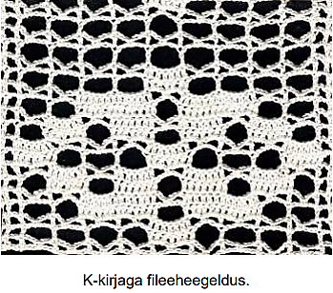
Mis on K-kiri?
See on fileeheegelduses
kasutatav võte, mille puhul
moodustub ahelsilmustest
K-kujuline muster suuremate
2*2 ruutude sisse.

Slide 14
7.Kuidas saab fileeheegelduse jaoks mustreid?

Slide 15
7.Kuidas saab fileeheegelduse jaoks mustreid?
Võib ise koostada ruudulisele paberile
kasutada kinda- või vöökirju

Slide 16
8. Kummas suunas heegeldatakse pikka pitsi sellise mustri järgi?
Kas põikisuunas ↨ või pikisuunas ↔ ?

Slide 17
8. Kummas suunas heegeldatakse pikka pitsi sellise mustri järgi?
Kas põikisuunas ↨ või pikisuunas ↔ ?

Slide 18
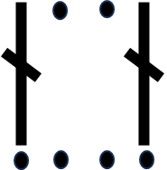
9. Mitu ahelsilmust tuleb heegeldada aluseks, kui
heegelpinnal on 16 võrguruutu ?
Kirjuta ka valem, mille järgi arvestad!

Slide 19
9. Mitu ahelsilmust tuleb heegeldada aluseks, kui
heegelpinnal on 16 võrguruutu ?
Kirjuta ka valem, mille järgi arvestad!
3 X 16 + 1 = 49

Slide 20
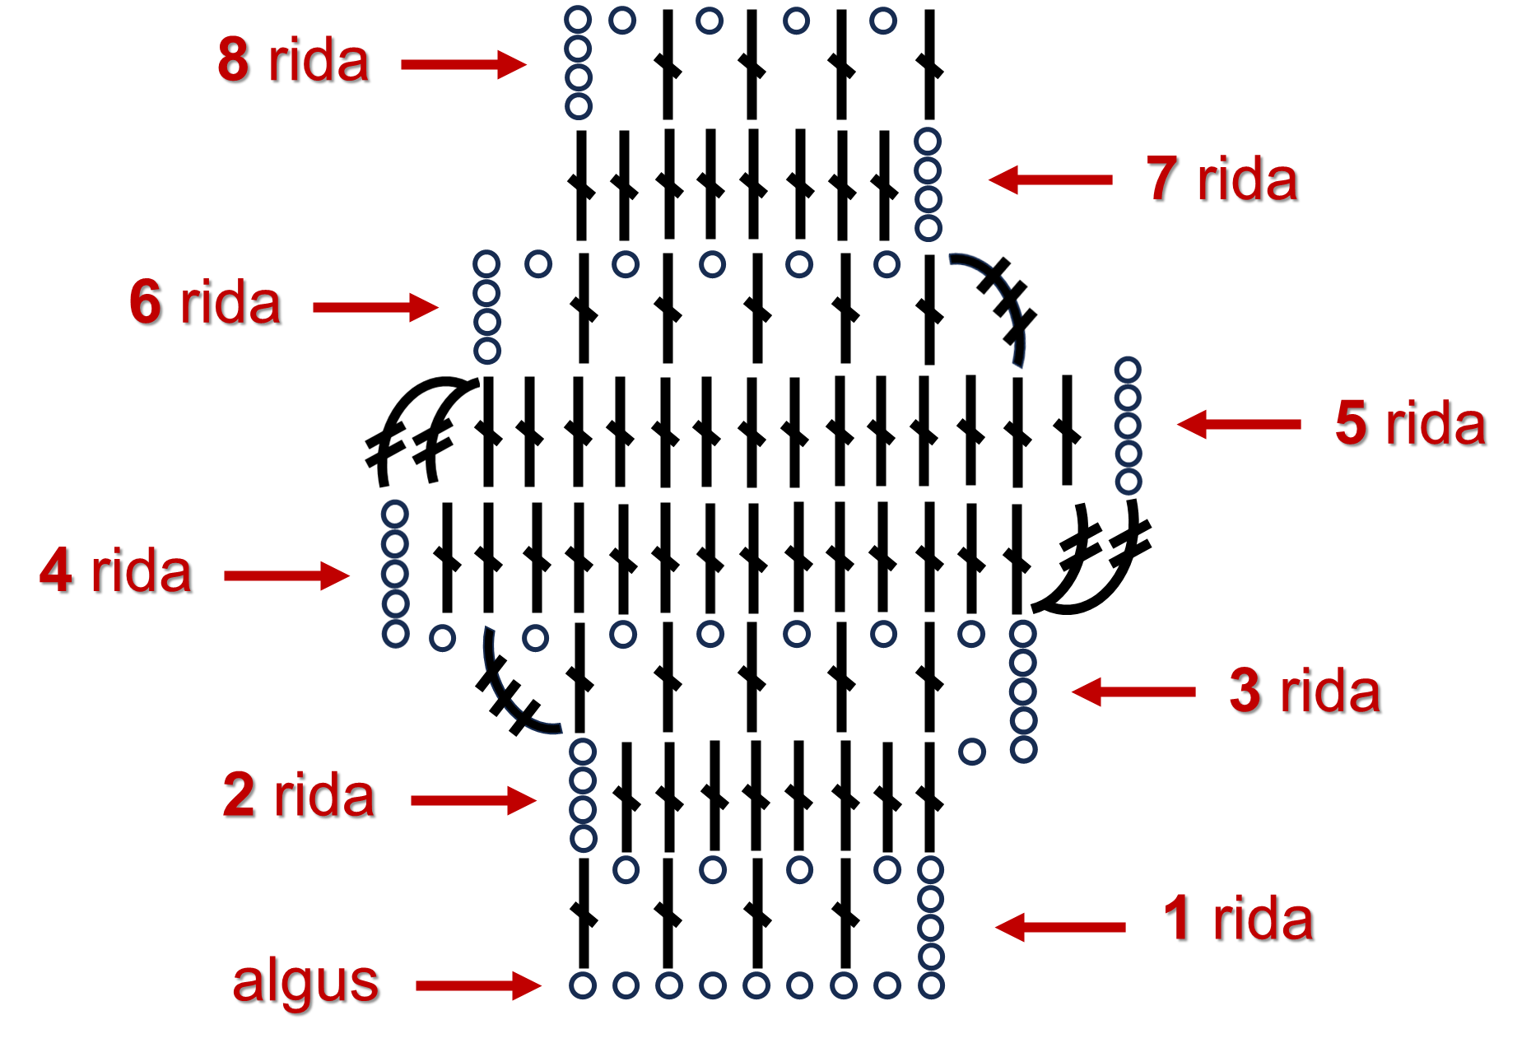
10. Milliseid töövõtteid tuleb kasutada järgneva skeemi 4. real? (Neid on rohkem kui üks) Kas heegelpinna:
laiendamine
TÜHJA ruudu võrra REA ALGUSES;
2. laiendamine
TÄIDETUD ruudu võrra REA ALGUSES;
3. laiendamine
TÜHJA ruudu võrra REA LÕPUS;
4. laiendamine
TÄIDETUD ruudu võrra REA LÕPUS;
5. vähendamine
TÜHJA ruudu võrra REA LÕPUS;
6. vähendamine
TÄIDETUD ruudu võrra REA LÕPUS;
7. vähendamine
TÜHJA ruudu võrra REA ALGUSES;

Slide 21
10. Milliseid töövõtteid tuleb kasutada järgneva skeemi 4. real? (Neid on rohkem kui üks) Kas heegelpinna:
laiendamine
TÜHJA ruudu võrra REA ALGUSES;
laiendamine
TÄIDETUD ruudu võrra REA ALGUSES;
laiendamine
TÜHJA ruudu võrra REA LÕPUS;
laiendamine
TÄIDETUD ruudu võrra REA LÕPUS;
vähendamine
TÜHJA ruudu võrra REA LÕPUS;
vähendamine
TÄIDETUD ruudu võrra REA LÕPUS;
vähendamine
TÜHJA ruudu võrra REA ALGUSES;

Slide 22
11.Kuidas viimistleda rõivaeset, mis on valmistatud
lõngast koostisega 85% akrüül, 15% villa?
Kas:
tuleb tärgeldada/ tuleb triikida paremalt poolelt/
tuleb pressida aurutriikrauaga/ siluda ese veidi
niiskelt sirgele alusele ja lasta kuivada/ triikida läbi
niiske riide?

Slide 23
11.Kuidas viimistleda rõivaeset, mis on valmistatud
lõngast koostisega 85% akrüül, 15% villa?
Kas:
tuleb tärgeldada/ tuleb triikida paremalt poolelt/
tuleb pressida aurutriikrauaga/ siluda ese veidi
niiskelt sirgele alusele ja lasta kuivada/ triikida läbi
niiske riide?

Slide 24
12. Kuidas saab käsitööesemest viimistlemise käigus
üleliigse niiskuse välja?

Slide 25
12. Kuidas saab käsitööesemest viimistlemise käigus
üleliigse niiskuse välja?
Rullin eseme koos froteerätikuga kokku ja muljun õrnalt

